Slide 1
雲端運算期中報告

Slide 2
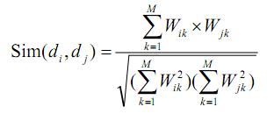
KNeighborsClassifier演算法介紹
介紹：KNN演算法可用於分類、回歸。找出一個樣本的K個最近鄰居，計算和已知類別案例的相似度，評估未知類別案例可能的分類。
優點：簡單、容易理解
缺點：計算量大、耗時，記憶體空間用量大
公式：

Slide 3
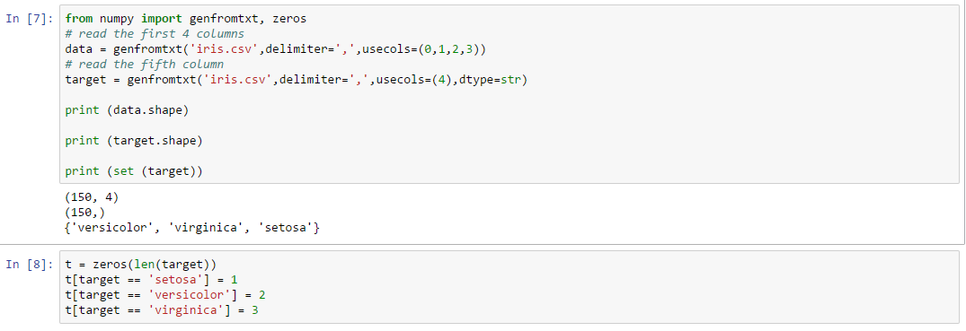

Slide 4
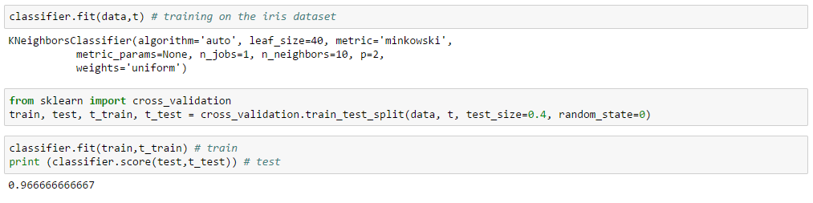

Slide 5
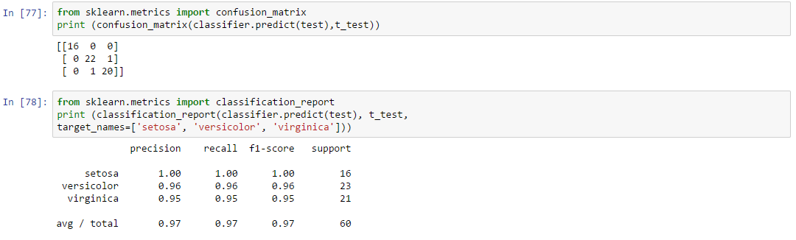

Slide 6
Thank you

